Slide 1
МОДИФИКАЦИЯ бпла «пионер мини» команда “Геопионеры”

Slide 2
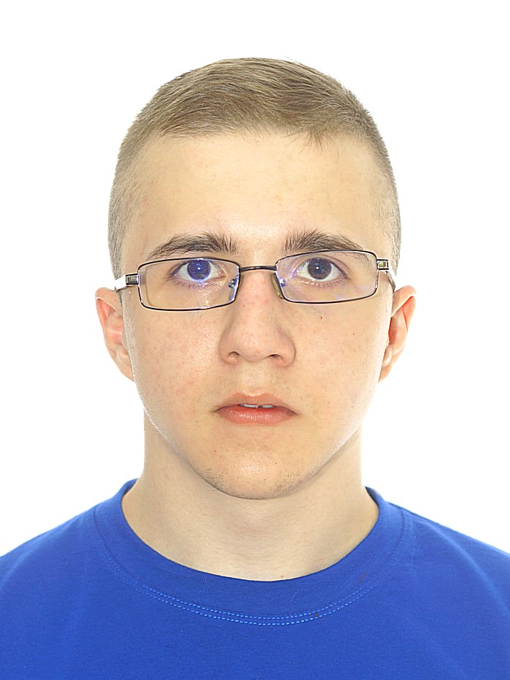
Команда “Геопиоеры”
Инженер - схемотехник
Тимофей Скляров
Руководитель
Марк Мотовилов
3D - моделлер
Константин Раухвергер
Программист
Владимир Цуканов

Slide 3
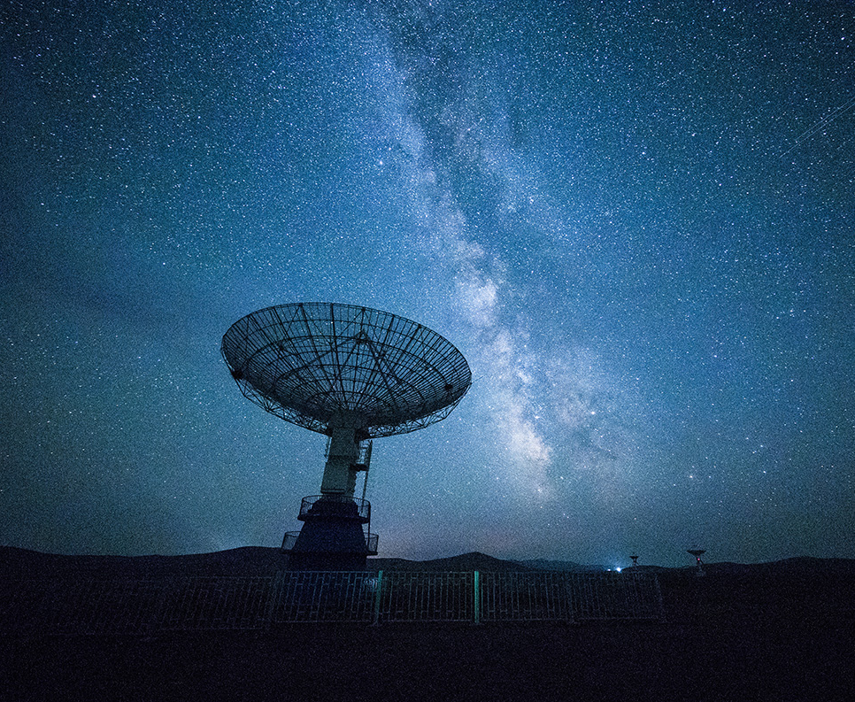
Цель нашей работы
Усиление
опорной рамы
Плавная посадка
Повышение плавности полета

Slide 4
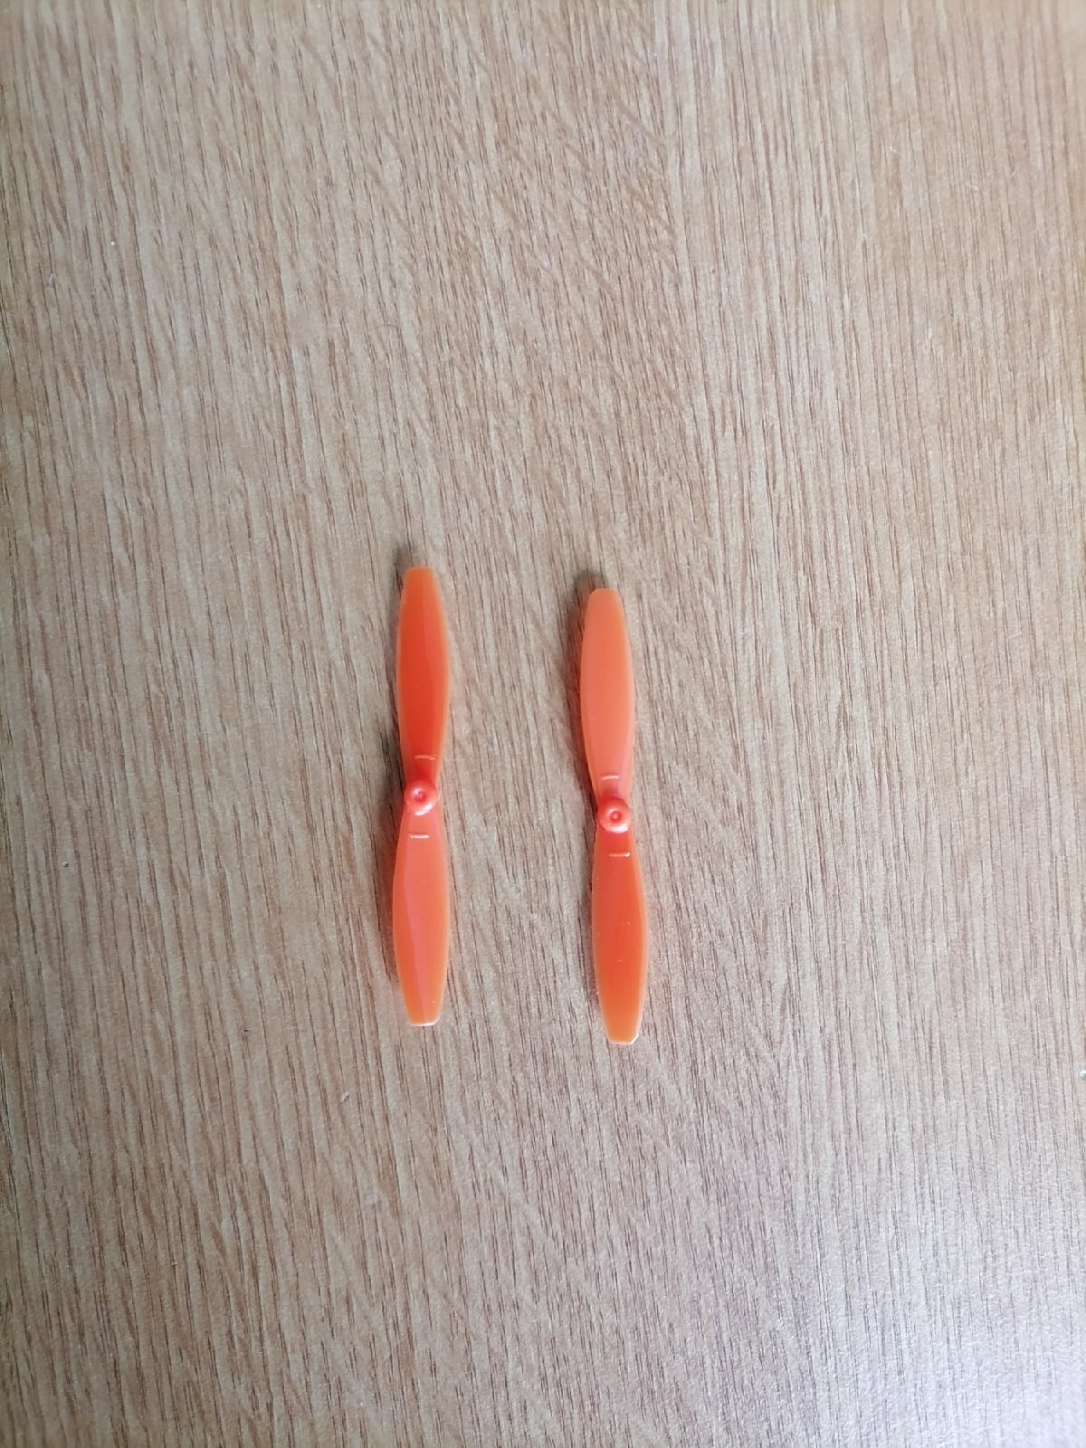
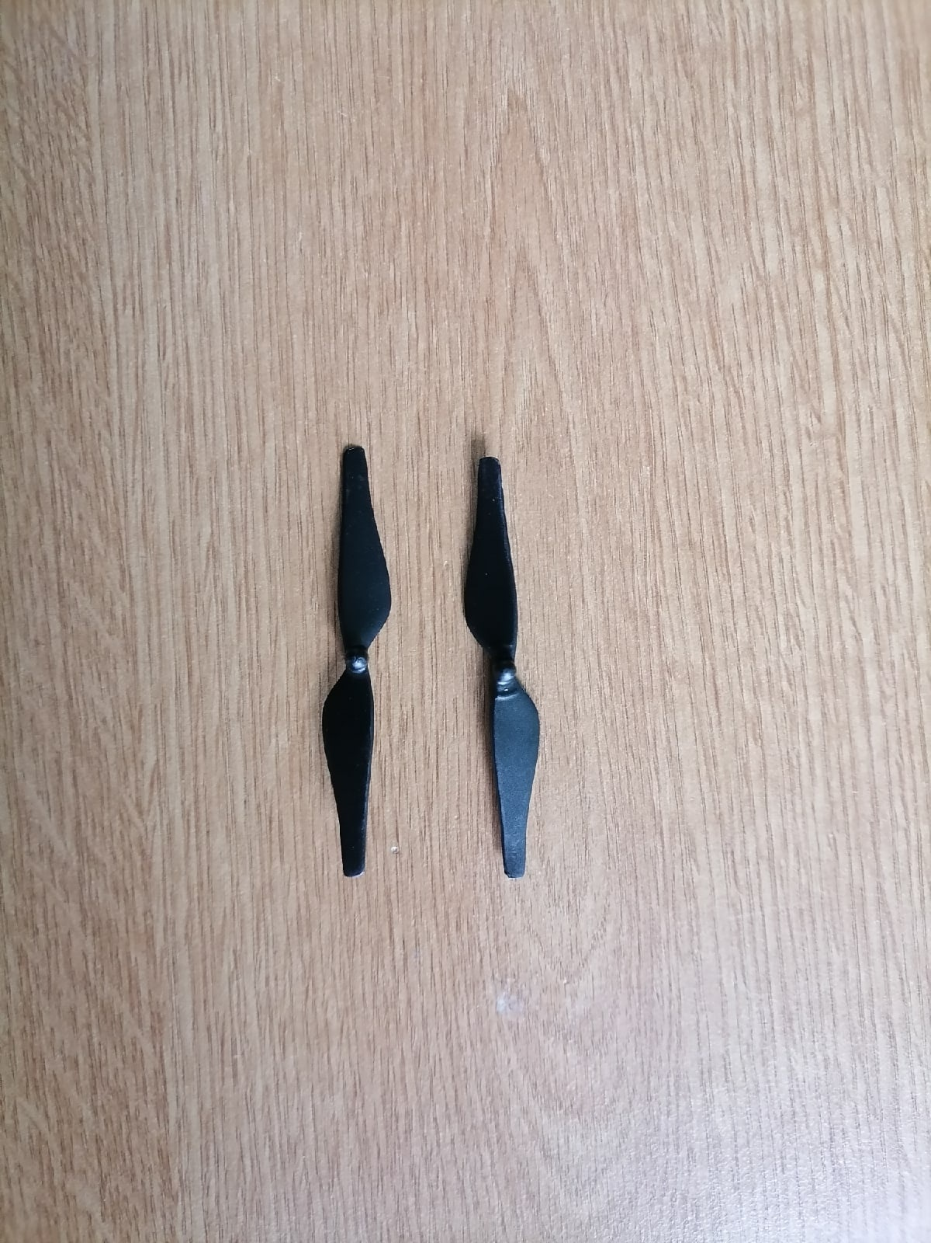
Повышение плавности полета
ЗАДАЧИ:
Заменить стандартные лопасти «Pioneer MINI», на лопасти от БПЛА «DJI Tello Edu».
Лопасти «Pioneer MINI»
Лопасти «DJI Tello Edu»

Slide 5
Повышение плавности полета
Действия для достижения цели:
Для того чтобы повысить плавность полета, мы решили заменить лопасти на дроне. По подобию моторов были найдены лопасти от дрона «DJI Tello Edu». Лопасти от Tello чуть длиннее стандартных, а следовательно они лучше перераспределяли усиление опорной рамы.
Установив лопасти мы убедились что «Pioneer MINI» стал летать плавнее, хотя по прежнему не идеально.

Slide 6
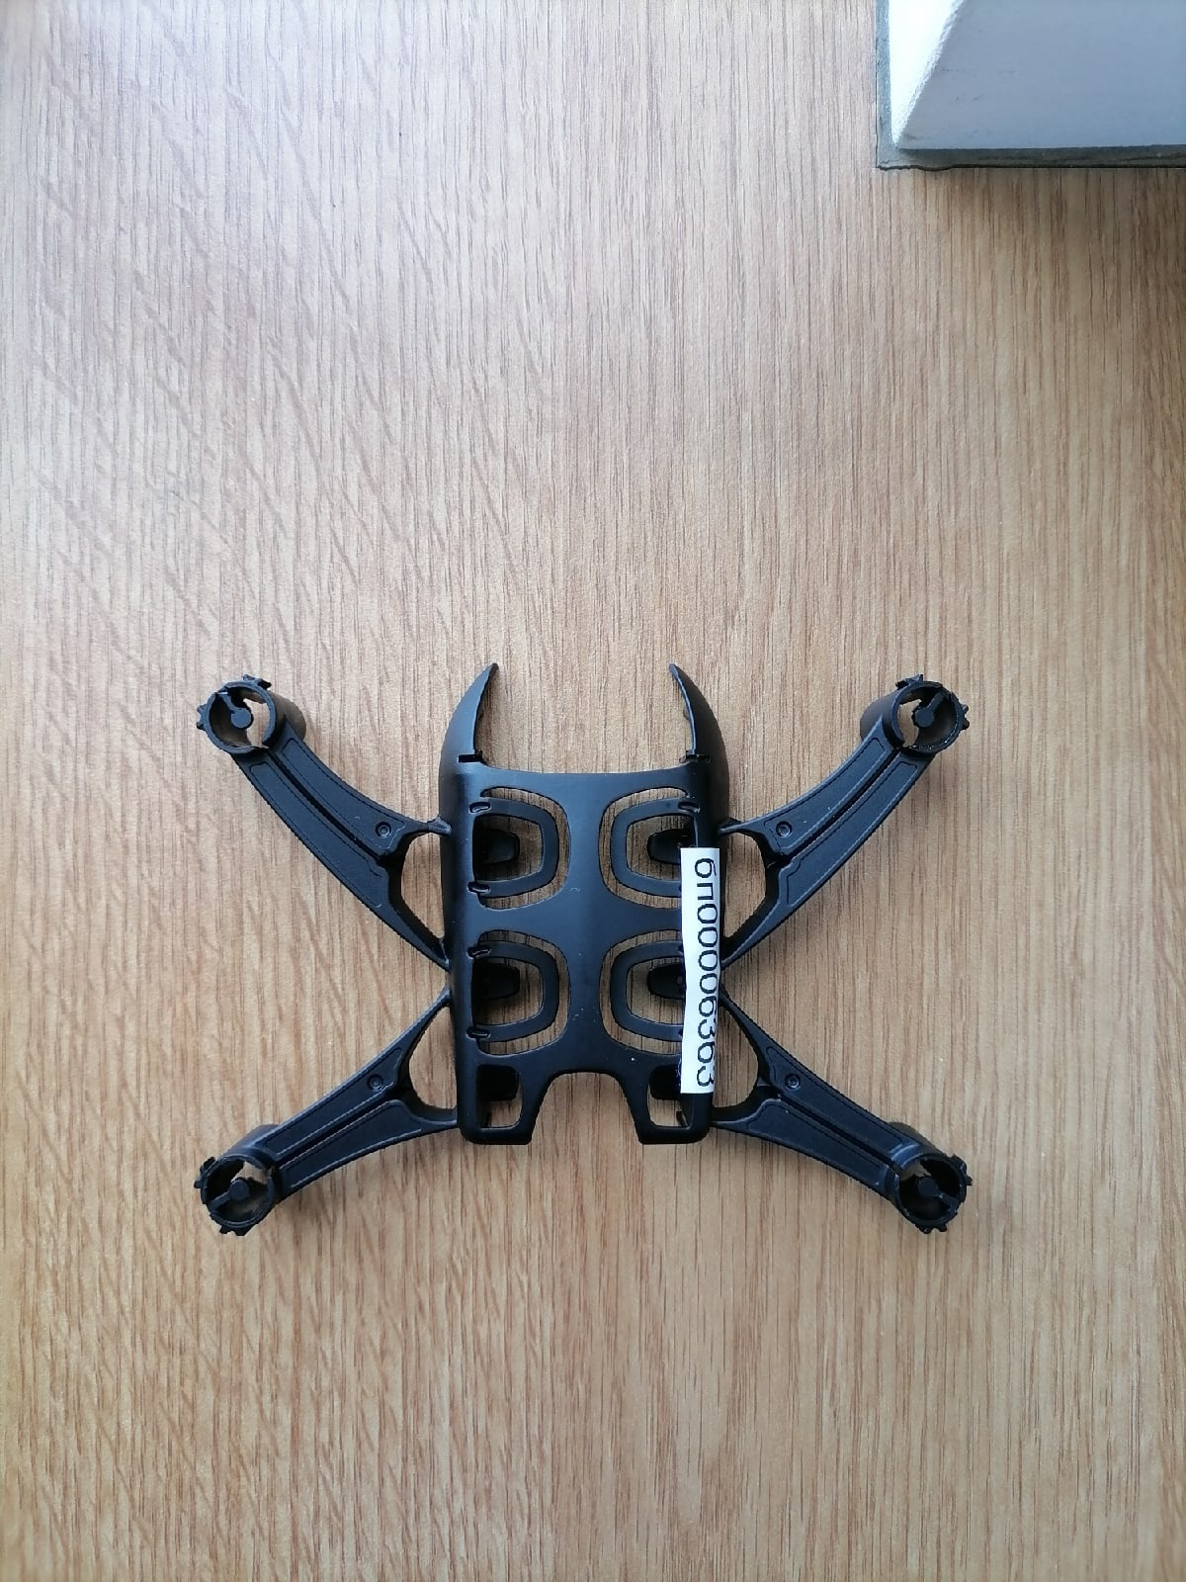
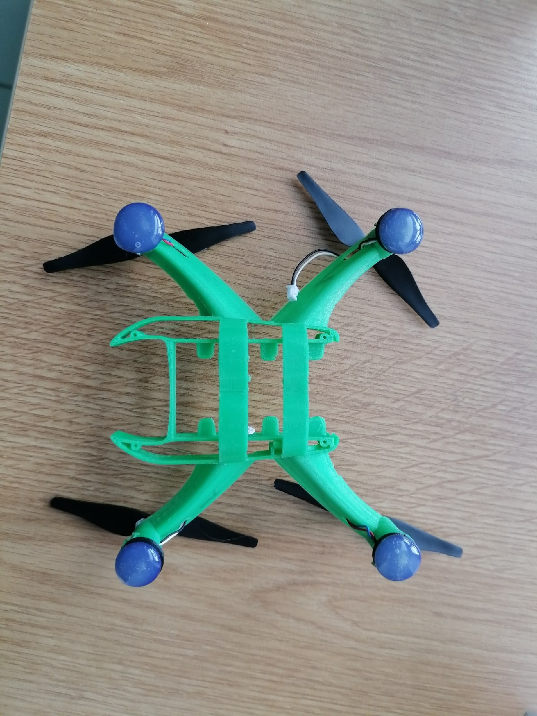
Новый дизайн ОПОРНОЙ РАМЫ
ЗАДАЧИ:
Переделать раму под лопасти «Tello».
Рама «Pioneer MINI»
Наша рама

Slide 7
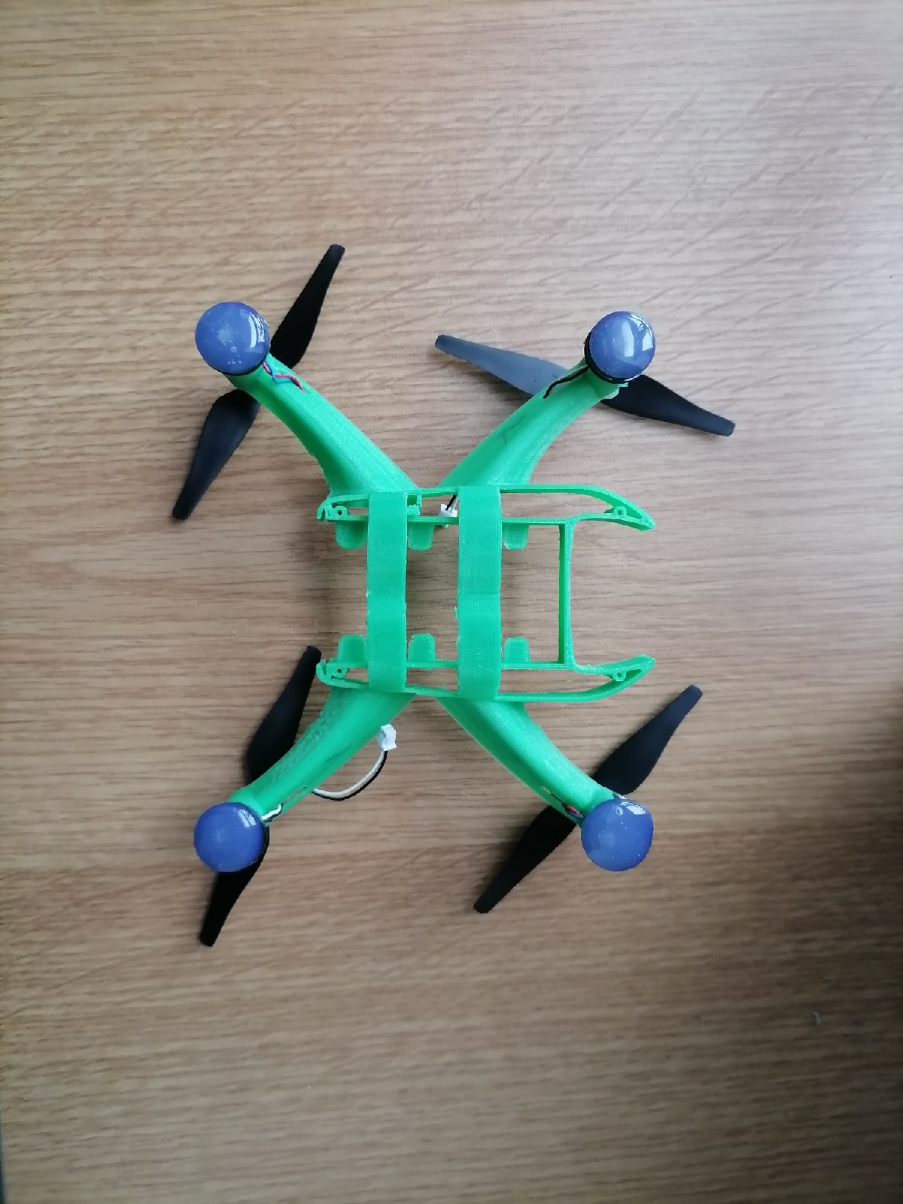
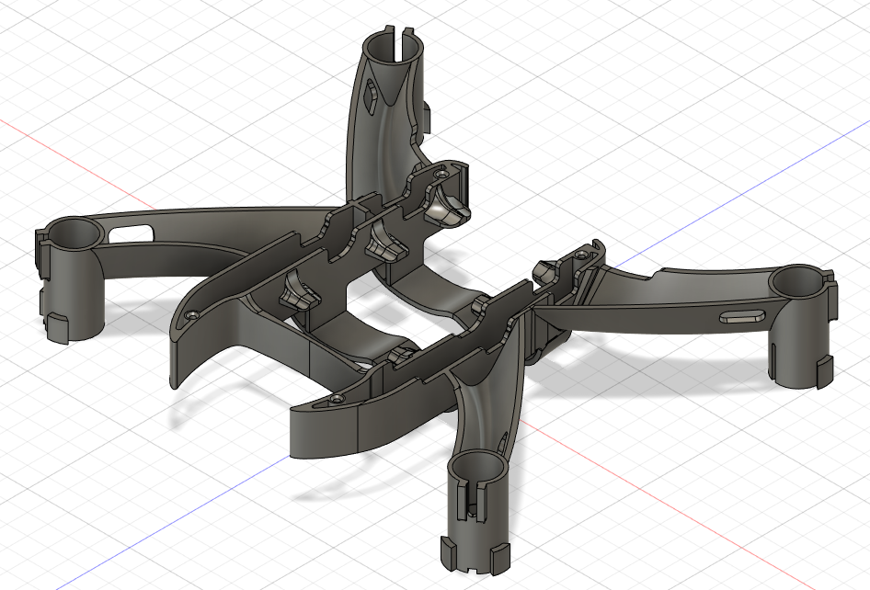
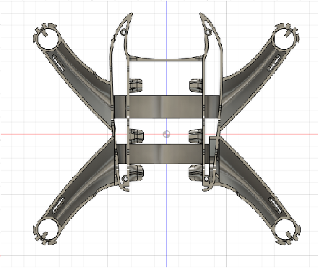
Новый дизайн ОПОРНОЙ РАМЫ
Действия для достижения цели:
После того как мы решили установить лопасти от Tello, мы столкнулись с проблемой, что лопасти соприкасались друг друга. Было решено переделать раму, отзеркалив передние ножки, тем самым увеличив расстояние под лопасти. Также такой дизайн помог дополнительно повысить плавность полета.

Slide 8
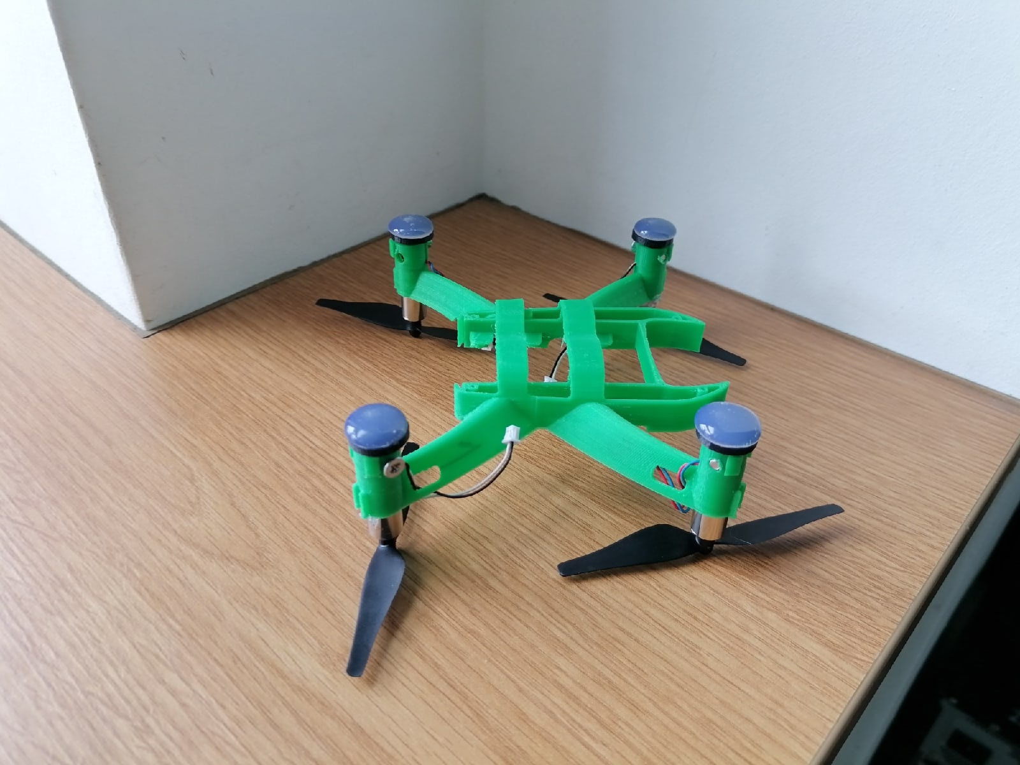
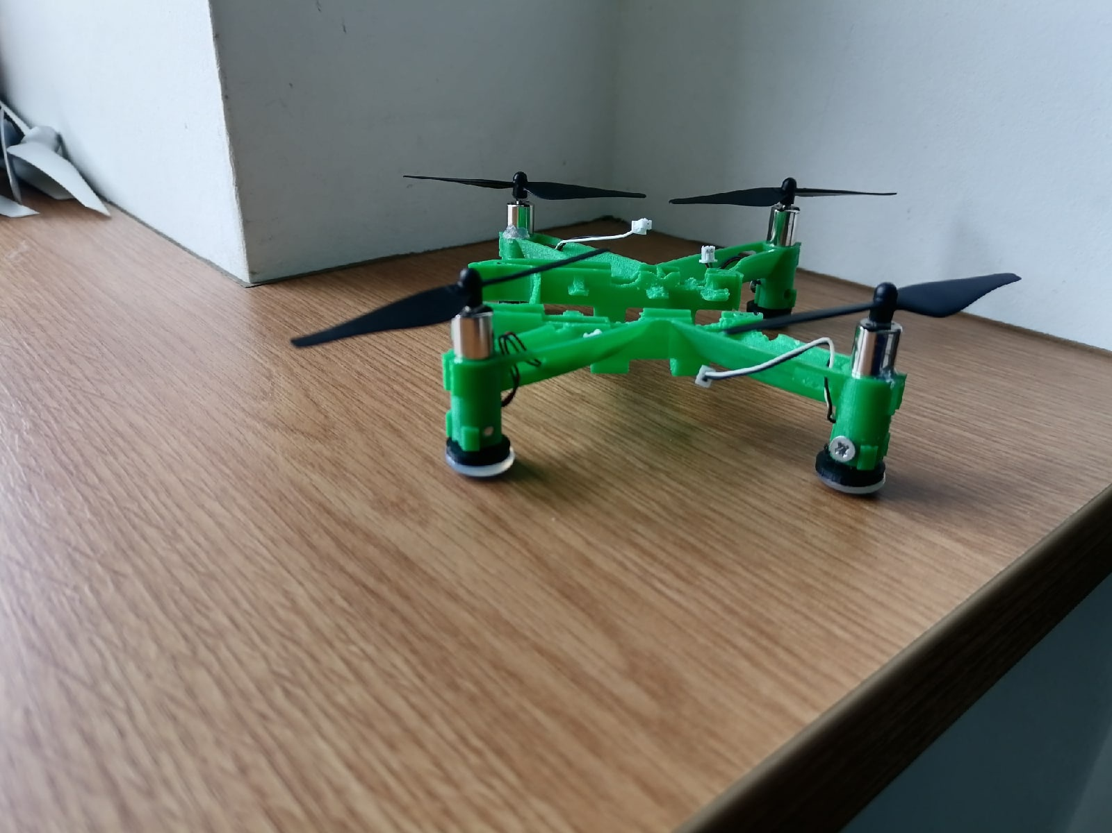
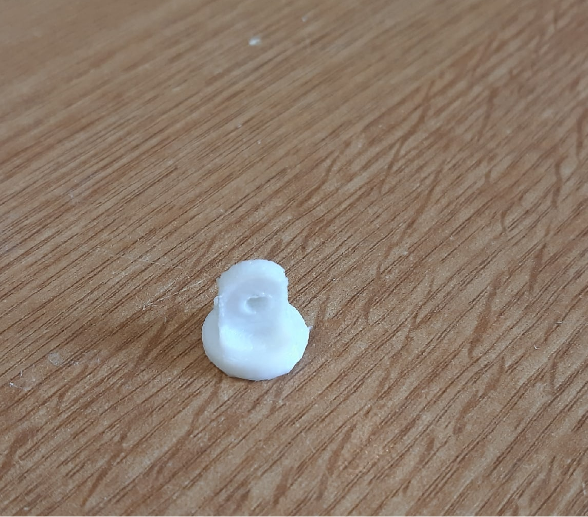
Плавная посадка
Действия для достижения цели:
Также мы решили заменить стандартные ножки на самодельные. Мы сделали макет, распечатали на 3D принтере и закрепили их на раме. Для амортизации мы пробовали сделать разные подушечки на самих ножках.
Силикон (герметизирующий). Не удалось, так как сильно жидкий.
Силикон (жидкий (для отливки форм)). Не удалось, так как не нашли в нашем городе.
Мягкий пластилин. Не удалось, так как не удается качественно закрепить на ножке.
Термоклей. Удалось, термоклей неплохо амортизирует, а также легко закрепляется на ножке.

Slide 9
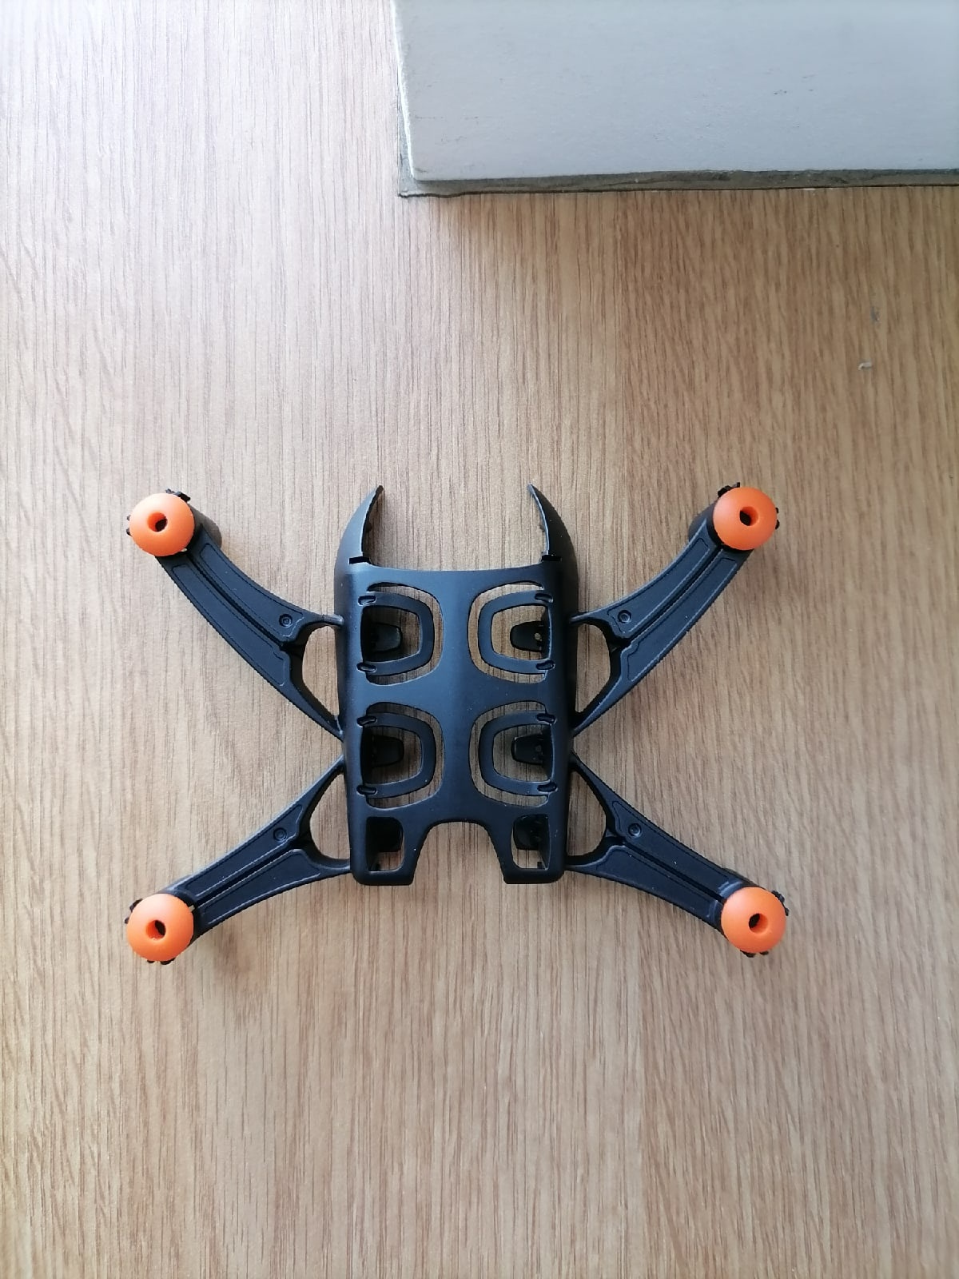
Плавная посадка
ЗАДАЧИ:
Сделать новые ножки с помощью 3D печати.

Slide 10
Исследование по работе с бпла «Pioneer mini»
По результатам проделанной работы мы сделали следующие выводы:
Замена рамы и лопастей повлияла на плавность полета дрона в лучшую сторону.
Проблемы с ПО дрона, так как при полётах на дроне он часто взлетал и падал сразу после включения.
Замена ножек не сильно повлияла на видимые качества дрона.

Slide 11
Спасибо за внимание!

